Slide 1
KHỞI ĐỘNG
TRÒ CHƠI ĐUỔI HÌNH BẮT CHỮ
Đây là dạng địa hình gì?
ĐỒNG BẰNG

Slide 2
KHỞI ĐỘNG
TRÒ CHƠI ĐUỔI HÌNH BẮT CHỮ
Đây là dạng địa hình gì?
BÁN BÌNH NGUYÊN

Slide 3
KHỞI ĐỘNG
TRÒ CHƠI ĐUỔI HÌNH BẮT CHỮ
Đây là dạng địa hình gì?
CAO NGUYÊN

Slide 4
ĐẶC ĐIỂM ĐỊA HÌNH
BÀI 2
GV dạy:
Lớp dạy: 8/
ĐỊA LÍ 8

Slide 5
LỚP
8
PHẦN ĐỊA LÍ
BÀI 2. ĐẶC ĐIỂM ĐỊA HÌNH
NỘI DUNG BÀI HỌC
1
ĐẶC ĐIỂM CHUNG CỦA ĐỊA HÌNH
2
ĐẶC ĐIỂM CỦA CÁC KHU VỰC ĐỊA HÌNH
3
LUYỆN TẬP VÀ VẬN DỤNG

Slide 6
BÀI 2
1
ĐẶC ĐIỂM CHUNG CỦA ĐỊA HÌNH
Dựa vào kênh chữ SGK, cho biết địa hình nước ta có mấy đặc điểm chung? Kể tên.
4 đặc điểm chung
Địa hình phần lớn là đồi núi.
Địa hình được nâng lên tạo thành
nhiều bậc.
Địa hình mang tính chất nhiệt đới ẩm
gió mùa.
Địa hình chịu tác động của con người.

Slide 7
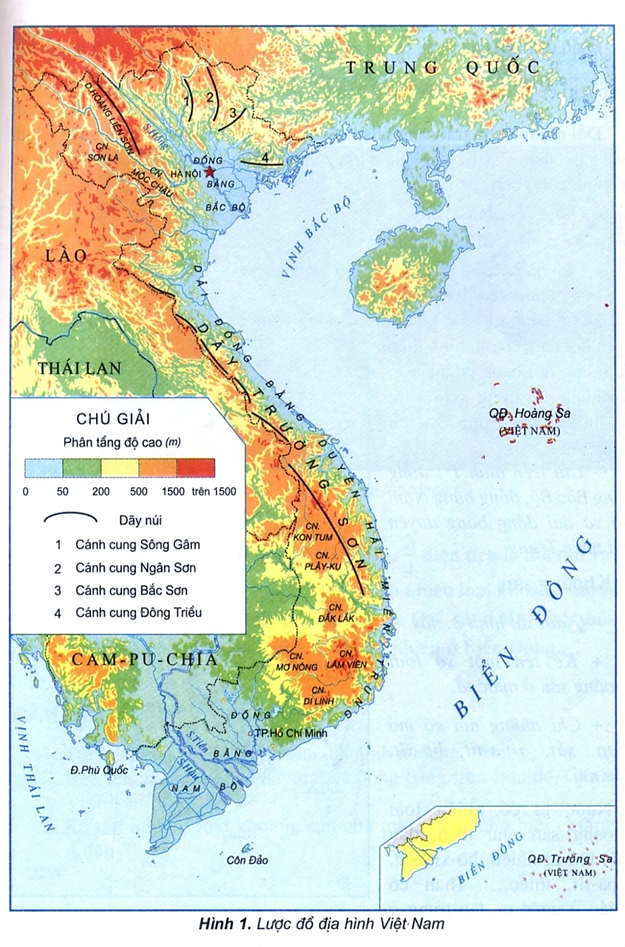
BÀI 2
1
ĐẶC ĐIỂM CHUNG CỦA ĐỊA HÌNH
a. Địa hình phần lớn là đồi núi
Quan sát hình 1 và kênh chữ SGK, cho biết địa hình đồi núi chiếm bao nhiêu? Đồi núi thấp dưới 1000m chiến bao nhiêu diện tích lãnh thổ?
- Đồi núi chiếm 3/4 diện tích lãnh thổ.
- Trong đó đồi núi thấp dưới 1000m chiến 85% diện tích lãnh thổ.

Slide 8
BÀI 2
1
ĐẶC ĐIỂM CHUNG CỦA ĐỊA HÌNH
a. Địa hình phần lớn là đồi núi
Phan-xi-păng (3147m)
Quan sát hình 1 và kênh chữ SGK, cho biết núi cao trên 2000m chiếm bao nhiêu diện tích lãnh thổ? Xác định một số đỉnh núi cao trên 2000m trên bản đồ.
Phu Luông (2985m)
Pu Xai Lai Leng (2711m)
Ngọc Linh (2598m)
- Núi cao trên 2000m chiếm 1% diện tích lãnh thổ.
- Một số đỉnh núi cao trên 2000m: Phan-xi-păng 3147m, Phu Luông 2985m, Pu Xai Lai Leng 2711m, Ngọc Linh 2598m,…

Slide 9
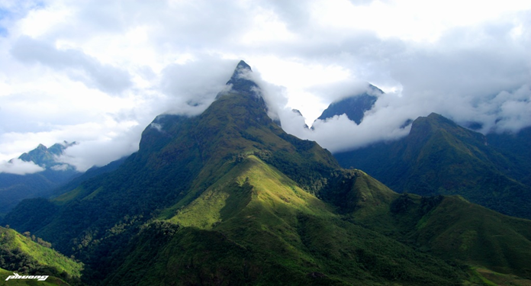
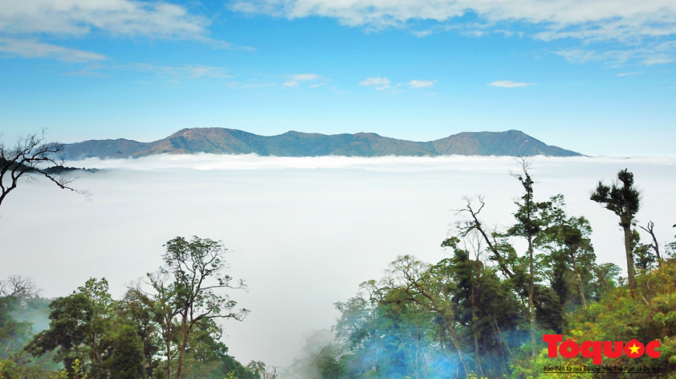
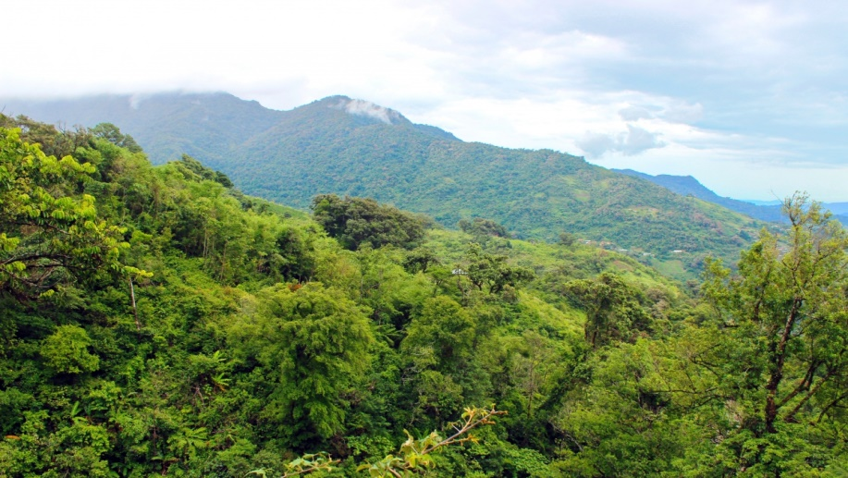
BÀI 2
1
ĐẶC ĐIỂM CHUNG CỦA ĐỊA HÌNH
Phan-xi-păng
Phu Luông
Pu Xai Lai Leng
Ngọc Linh

Slide 10
BÀI 2
1
ĐẶC ĐIỂM CHUNG CỦA ĐỊA HÌNH
a. Địa hình phần lớn là đồi núi
Quan sát hình 1 và kênh chữ SGK, cho biết đồng bằng chiếm bao nhiêu diện tích lãnh thổ? Đồng bằng nước ta được phân loại như thế nào?
- Đồng bằng chiếm 1/4 diện tích lãnh thổ.
- Được chia thành đồng bằng châu thổ và đồng bằng ven biển.

Slide 11
BÀI 2
1
ĐẶC ĐIỂM CHUNG CỦA ĐỊA HÌNH
a. Địa hình phần lớn là đồi núi
- Đồi núi chiếm 3/4 diện tích lãnh thổ.
- Đồng bằng chiếm 1/4 diện tích lãnh thổ.

Slide 12
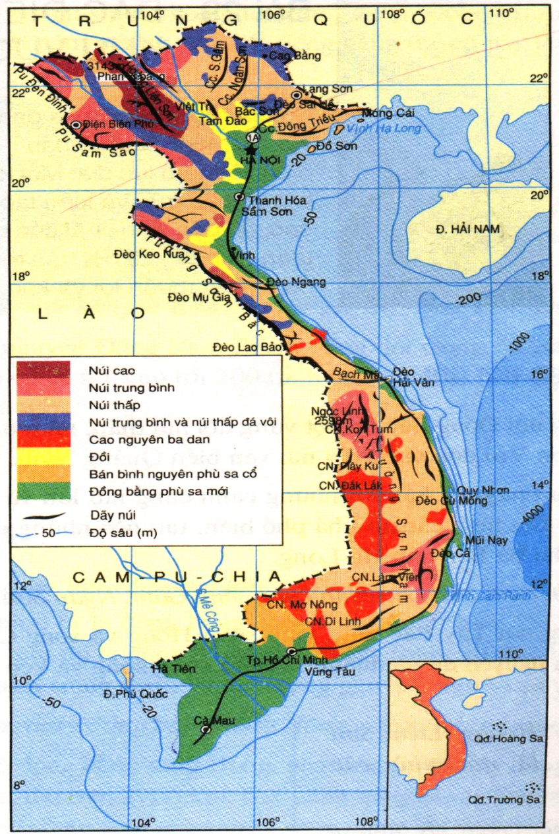
BÀI 2
1
ĐẶC ĐIỂM CHUNG CỦA ĐỊA HÌNH
b. Địa hình được nâng lên tạo thành nhiều bậc
Quan sát lược đồ địa hình Việt Nam và kênh chữ SGK, kể tên các bậc địa hình kế tiếp nhau từ nội địa ra biển. Qua đó em có nhận xét gì?
- Núi cao, núi trung bình, núi thấp, đồi, đồng bằng ven biển, thềm lục địa.
=> Địa hình có độ cao giảm dần từ nội địa ra biển.

Slide 13
BÀI 2
1
ĐẶC ĐIỂM CHUNG CỦA ĐỊA HÌNH
b. Địa hình được nâng lên tạo thành nhiều bậc
Núi cao, núi trung bình, núi thấp, đồi, đồng bằng ven biển, thềm lục địa.

Slide 14
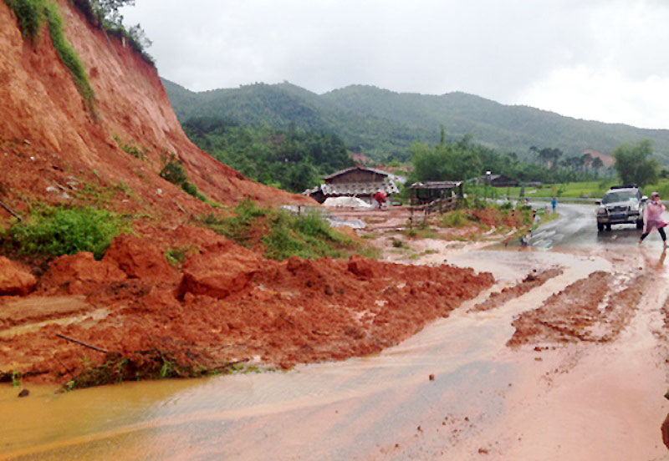
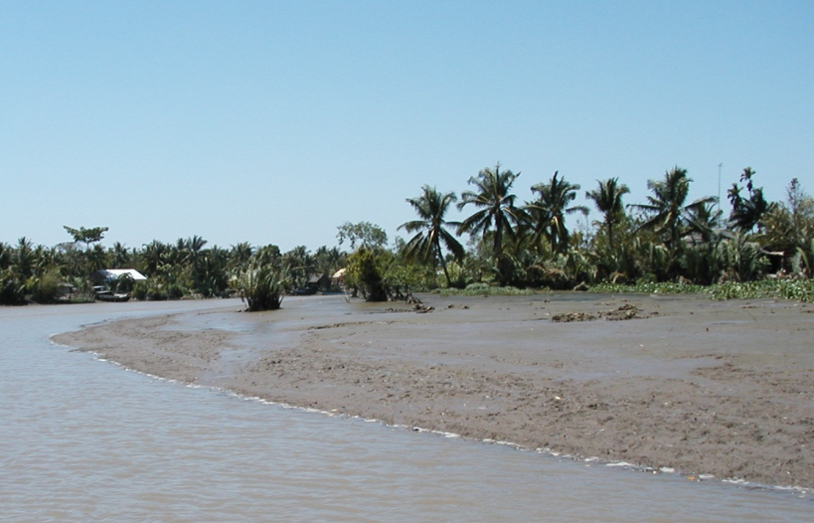
BÀI 2
1
ĐẶC ĐIỂM CHUNG CỦA ĐỊA HÌNH
c. Địa hình mang tính chất nhiệt đới ẩm gió mùa
Quan sát các hình ảnh và kênh chữ SGK, cho biết vì sao địa hình nước ta mang tính chất nhiệt đới ẩm gió mùa? Tính chất này biểu hiện như thế nào?
Xói mòn đất ở vùng núi phía Bắc
- Nguyên nhân: nhiệt độ cao, lượng mưa lớn tập trung theo mùa.
- Biểu hiện:
+ Qúa trình xâm thực, xói mòn diễn ra mạnh mẽ, địa hình bị cắt xẻ.
+ Bồi tụ ở vùng đồng bằng và thung lũng.
Bồi tụ ở vùng đồng bằng sông Cửu Long

Slide 15
Quan sát video clip, hãy cho biết động Phong Nha được hình thành như thế nào?
Do nước mưa hòa tan đá vôi cùng với sự khoét sâu của mạch nước ngầm.

Slide 16
BÀI 2
1
ĐẶC ĐIỂM CHUNG CỦA ĐỊA HÌNH
c. Địa hình mang tính chất nhiệt đới ẩm gió mùa
- Qúa trình xâm thực, xói mòn diễn ra mạnh mẽ, địa hình bị cắt xẻ.
- Bồi tụ ở vùng đồng bằng và thung lũng.
- Nhiều hang động rộng lớn.

Slide 17
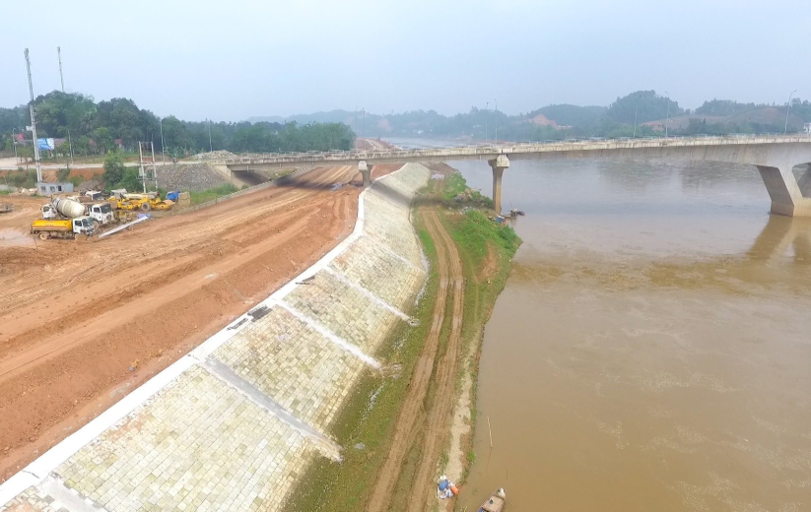
BÀI 2
1
ĐẶC ĐIỂM CHUNG CỦA ĐỊA HÌNH
d. Địa hình chịu tác động của con người
Quan sát các hình ảnh và kênh chữ SGK, hãy kể tên các dạng địa hình do con người tạo nên.
Một đoạn đê sông Hồng
Các dạng địa hình nhân tạo: đô thị, hầm mỏ, hồ chứa nước, đê, đập...
Đập thủy điện Hòa Bình

Slide 18
BÀI 2
1
ĐẶC ĐIỂM CHUNG CỦA ĐỊA HÌNH
d. Địa hình chịu tác động của con người
Các dạng địa hình nhân tạo: đô thị, hầm mỏ, hồ chứa nước, đê, đập...

Slide 19
BÀI 2
2
ĐẶC ĐIỂM CỦA CÁC KHU VỰC ĐỊA HÌNH
Kể tên các khu vực địa hình ở nước ta.

Slide 20
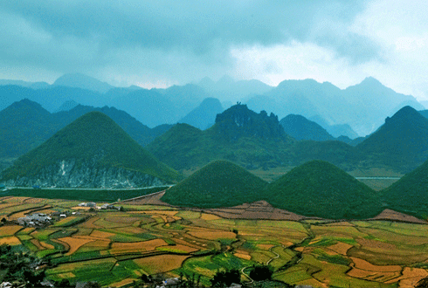
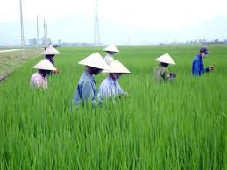
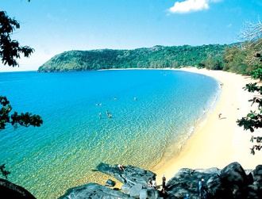
Đông Bắc
Tây Bắc
Khu vực đồi núi
Trường Sơn Bắc
Trường Sơn Nam
CÁC KHU VỰC ĐỊA HÌNH
Đồng bằng sông Hồng
Khu vực đồng bằng
Đồng bằng sông Cửu Long
Đồng bằng ven biển miền Trung
Bờ biển
Bờ biển và thềm lục địa
Thềm lục địa

Slide 21
BÀI 2
2
ĐẶC ĐIỂM CỦA CÁC KHU VỰC ĐỊA HÌNH
HOẠT ĐỘNG NHÓM
Thời gian: 10 phút
NHIỆM VỤ
* NHÓM 1, 2 : Quan sát hình 1, các hình ảnh và kênh chữ SGK, hãy so sánh khu vực Đông Bắc và Tây Bắc về phạm vi và đặc điểm hình thái.
* NHÓM 3, 4: Quan sát hình 1, các hình ảnh và kênh chữ SGK, hãy so sánh khu vực Trường Sơn Bắc và Trường Sơn Nam về phạm vi và đặc điểm hình thái.
* NHÓM 5, 6: Quan sát hình 1, các hình ảnh và kênh chữ SGK, hãy so sánh Đồng bằng sông Hồng, Đồng bằng sông Cửu Long và Đồng bằng ven biển miền Trung về diện tích, nguồn gốc hình thành và đặc điểm.
* NHÓM 7, 8: Quan sát hình 1, các hình ảnh và kênh chữ SGK, hãy trình bày đặc điểm địa hình bờ biển và thềm lục địa nước ta.

Slide 22
Pu Đen Đinh
Sông Gâm
Ngân Sơn
Bắc Sơn
Đông Triều
Pu Sam Sao

Slide 23
BÀI 2
2
ĐẶC ĐIỂM CỦA CÁC KHU VỰC ĐỊA HÌNH
1
Khu vực | Phạm vi | Đặc điểm hình thái
Đông Bắc | Nằm ở tả ngạn sông Hồng. | - Chủ yếu là đồi núi thấp, có 4 dãy núi hình cánh cung (Sông Gâm, Ngân Sơn, Bắc Sơn, Đông Triều) chụm lại ở Tam Đảo. - Ngoài ra còn có địa hình cac-xtơ (cao nguyên đá Đồng Văn; hệ thống đảo đá vôi trong vịnh Hạ Long)
Tây Bắc | Từ hữu ngạn sông Hồng đến sông Cả. | - Địa hình cao nhất nước ta (đỉnh Phan-xi-păng 3147,3m), với các dãy núi lớn có hướng tây bắc - đông nam như Hoàng Liên Sơn, Pu Đen Đinh, Pu Sam Sao. - Trong khu vực còn có các dãy núi thấp, các cao nguyên, sơn nguyên đá vôi, các cánh đồng thung lũng…

Slide 24
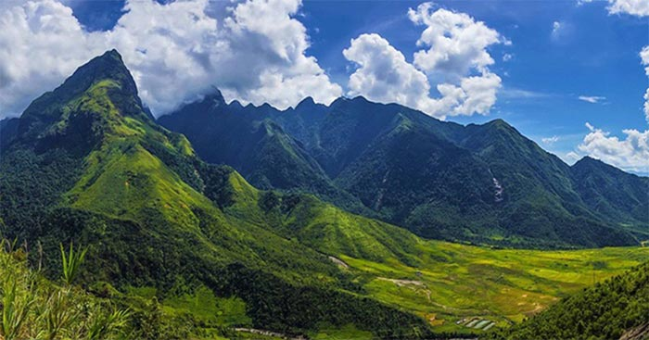
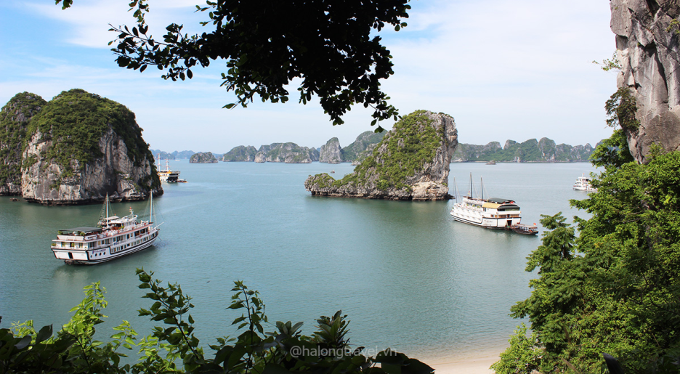
BÀI 2
2
ĐẶC ĐIỂM CỦA CÁC KHU VỰC ĐỊA HÌNH
Dãy Hoàng Liên Sơn
Cánh cung sông Gâm
Cao nguyên Mộc Châu
Vịnh Hạ Long

Slide 25
Hoành Sơn
Bạch Mã

Slide 26
BÀI 2
2
ĐẶC ĐIỂM CỦA CÁC KHU VỰC ĐỊA HÌNH
3
Khu vực | Phạm vi | Đặc điểm hình thái
Trường Sơn Bắc | Từ phía nam sông Cả đến dãy Bạch Mã. | Là vùng núi thấp, hướng tây bắc - đông nam, gồm nhiều dãy núi song song, so le nhau, sườn phía đông hẹp và dốc hơn so với sườn phía tây. Với 2 nhánh núi lan ra biển là Bạch Mã và Hoành Sơn.
Trường Sơn Nam | Từ phía nam dãy Bạch Mã đến Đông Nam Bộ. | Gồm các khối núi Kon Tum, Cực Nam Trung Bộ nghiêng về phía đông và nhiều cao nguyên xếp tầng: Kon Tum, Plei Ku, Đăk Lăk, Lâm Viên, Mơ Nông, Di Linh.

Slide 27
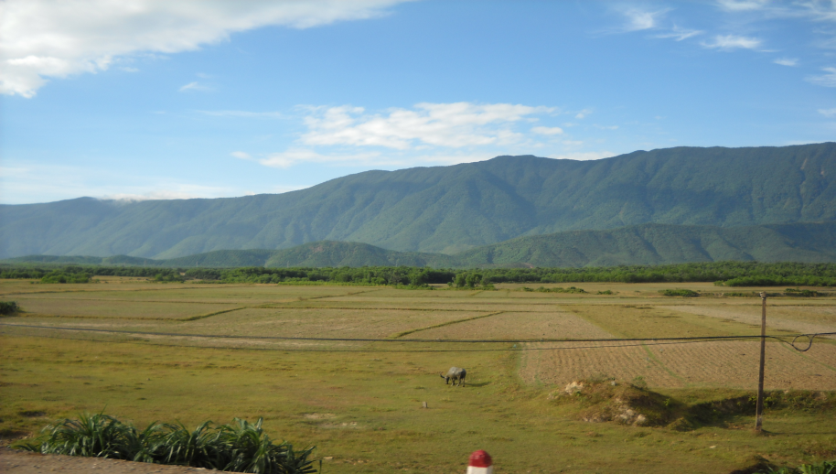
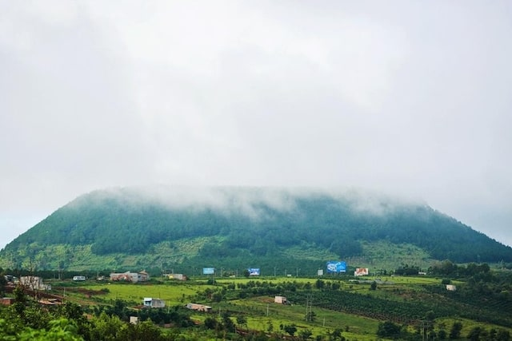
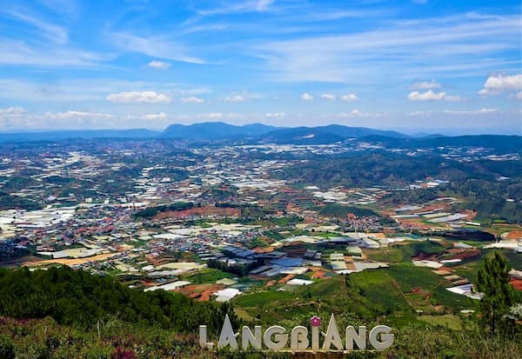
BÀI 2
2
ĐẶC ĐIỂM CỦA CÁC KHU VỰC ĐỊA HÌNH
Dãy Hoành Sơn
Dãy Bạch Mã
Cao nguyên Plei Ku
Cao nguyên Lâm Viên

Slide 28
BÀI 2
2
ĐẶC ĐIỂM CỦA CÁC KHU VỰC ĐỊA HÌNH
a. Địa hình đồi núi
Quan sát hình 1 và kênh chữ SGK, kể tên và xác định trên hình các dạng địa hình chuyển tiếp giữa miền núi và đồng bằng ở nước ta.
- Các dạng địa hình chuyển tiếp giữa miền núi và đồng bằng:
+ Vùng đồi trung du ở Bắc Bộ.
+ Bán bình nguyên ở Đông Nam Bộ.

Slide 29
BÀI 2
2
ĐẶC ĐIỂM CỦA CÁC KHU VỰC ĐỊA HÌNH
a. Địa hình đồi núi
Khu vực | Phạm vi | Đặc điểm hình thái
Đông Bắc | Nằm ở tả ngạn sông Hồng. | Chủ yếu là đồi núi thấp, có 4 dãy núi hình cánh cung: Sông Gâm, Ngân Sơn, Bắc Sơn, Đông Triều và địa hình cac-xtơ.
Tây Bắc | Từ hữu ngạn sông Hồng đến sông Cả. | Địa hình cao nhất nước ta (đỉnh Phan-xi-păng 3147,3m), các dãy núi lớn có hướng tây bắc - đông nam: Hoàng Liên Sơn, Pu Đen Đinh, Pu Sam Sao và các cao nguyên đá vôi: Sơn La, Mộc Châu.
Trường Sơn Bắc | Từ phía nam sông Cả đến dãy Bạch Mã. | Là vùng núi thấp, hướng tây bắc - đông nam, gồm nhiều dãy núi song song, so le nhau, sườn phía đông hẹp và dốc hơn so với sườn phía tây.
Trường Sơn Nam | Từ phía nam dãy Bạch Mã đến Đông Nam Bộ. | Gồm các khối núi Kon Tum, Cực Nam Trung Bộ nghiêng về phía đông và nhiều cao nguyên xếp tầng: Kon Tum, Plei Ku, Đăk Lăk,…

Slide 31
BÀI 2
2
ĐẶC ĐIỂM CỦA CÁC KHU VỰC ĐỊA HÌNH
5
Đồng bằng | Diện tích | Nguồn gốc hình thành | Đặc điểm
Sông Hồng | 15000 km² | Do phù sa sông Hồng và sông Thái Bình bồi đắp. | Ở phía bắc của đồng bằng còn nhiều đồi, núi sót và ở phía nam có nhiều ô trũng. Có hệ thống đê ven sông ngăn lũ nên khu vực ngoài đê được bồi đắp phù sa hằng năm, khu vực trong đê không được bồi đắp.
Sông Cửu Long | 40000 km² | Do phù sa của hệ thống sông Mê Công bồi đắp. | Có hệ thống kênh rạch chằng chịt và chịu ảnh hưởng sâu sắc của chế độ thuỷ triều. Nhiều vùng trũng lớn: Đồng Tháp Mười, Tứ giác Long Xuyên, U Minh.
Ven biển miền Trung | 15000 km² | Từ phù sa sông hoặc kết hợp giữa phù sa sông và biển. | Dải đồng bằng này kéo dài từ Thanh Hoá đến Bình Thuận với nhiều đồng bằng nhỏ, hẹp.

Slide 32
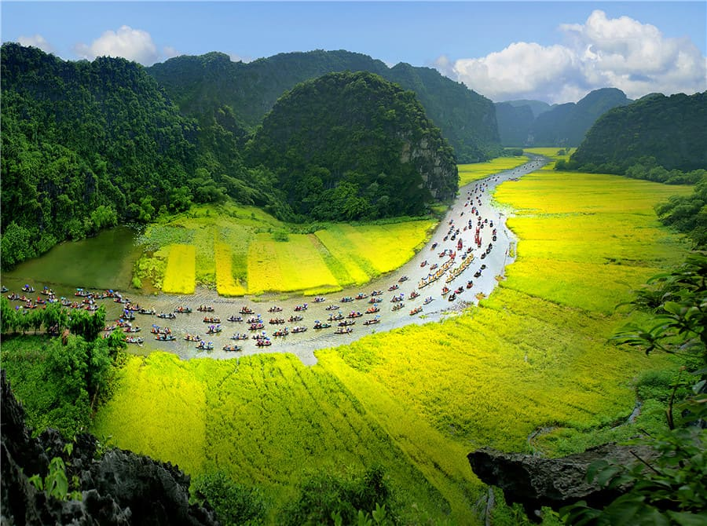
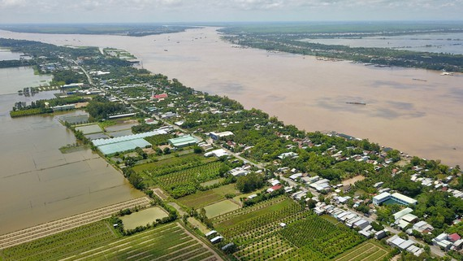
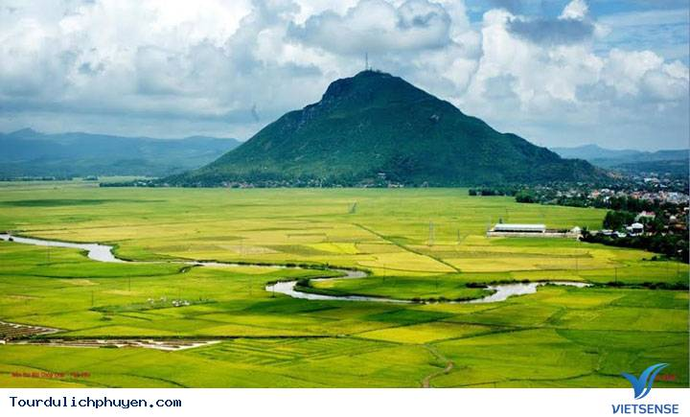
BÀI 2
2
ĐẶC ĐIỂM CỦA CÁC KHU VỰC ĐỊA HÌNH
Đồng bằng sông Hồng
Đồng bằng sông Cửu Long
Đồng bằng Thanh Hóa
Đồng bằng Tuy Hòa

Slide 33
BÀI 2
2
ĐẶC ĐIỂM CỦA CÁC KHU VỰC ĐỊA HÌNH
b. Địa hình đồng bằng
Đồng bằng | Diện tích | Nguồn gốc hình thành | Đặc điểm
Sông Hồng | 15000 km² | Do phù sa sông Hồng và sông Thái Bình bồi đắp. | Ở phía bắc của đồng bằng còn nhiều đồi, núi sót và ở phía nam có nhiều ô trũng. Có hệ thống đê ven sông ngăn lũ.
Sông Cửu Long | 40000 km² | Do phù sa của hệ thống sông Mê Công bồi đắp. | Có hệ thống kênh rạch chằng chịt và chịu ảnh hưởng sâu sắc của chế độ thuỷ triều. Nhiều vùng trũng lớn.
Ven biển miền Trung | 15000 km² | Từ phù sa sông hoặc kết hợp giữa phù sa sông và biển. | Dải đồng bằng này kéo dài từ Thanh Hoá đến Bình Thuận với nhiều đồng bằng nhỏ, hẹp.

Slide 34
BÀI 2
2
ĐẶC ĐIỂM CỦA CÁC KHU VỰC ĐỊA HÌNH
Địa hình bờ biển ở nước ta khá đa dạng: Các đồng bằng châu thổ, các bãi triều; một số nơi đồi núi lan ra sát biển làm cho đường bờ biển khúc khuỷu với các mũi đá, bán đảo, vũng vịnh sâu,...Ven biển Trung Bộ xuất hiện kiểu địa hình cồn cát, đầm, phá nhiều bãi biển đẹp.
Thềm lục địa rộng ở khu vực vịnh Bắc Bộ, vùng biển phía nam và tây nam, thu hẹp ở miền Trung.
7

Slide 35
BÀI 2
2
ĐẶC ĐIỂM CỦA CÁC KHU VỰC ĐỊA HÌNH
c. Địa hình bờ biển và thềm lục địa
- Địa hình bờ biển ở nước ta khá đa dạng: Các đồng bằng châu thổ, các bãi triều, mũi đá, bán đảo, vũng vịnh sâu, cồn cát, đầm, phá,…
- Thềm lục địa: mở rộng ở khu vực vịnh Bắc Bộ, vùng biển phía nam và tây nam, thu hẹp ở miền Trung.

Slide 36
BÀI 2
EM CÓ BIẾT?
Fansipan là đỉnh núi cao nhất nước ta, về mặt hành chính, đỉnh Fansipan thuộc địa giới của cả huyện Tam Đường (Lai Châu) và thị xã Sa Pa (Lào Cai), cách trung tâm thị xã Sa Pa khoảng 9 km về phía tây nam. Chiều cao của đỉnh núi đo đạc vào năm 1909 là 3143 m, tuy vậy theo số liệu mới nhất của Cục Đo đạc, Bản đồ và Thông tin địa lý Việt Nam vào cuối tháng 6 năm 2019, đỉnh núi cao 3147,3 m.

Slide 37
BÀI 2
3
LUYỆN TẬP VÀ VẬN DỤNG
a. Luyện tập
Dựa vào kiến thức đã học, hãy hoàn thành bảng so sánh về phạm vi và đặc điểm hình thái các khu vực đồi núi.
Khu vực | Phạm vi | Đặc điểm hình thái
Đông Bắc | Nằm ở tả ngạn sông Hồng. | Chủ yếu là đồi núi thấp, có 4 dãy núi hình cánh cung: Sông Gâm, Ngân Sơn, Bắc Sơn, Đông Triều và địa hình cac-xtơ.
Tây Bắc | Từ hữu ngạn sông Hồng đến sông Cả. | Địa hình cao nhất nước ta (đỉnh Phan-xi-păng 3147,3m), các dãy núi lớn có hướng tây bắc - đông nam: Hoàng Liên Sơn, Pu Đen Đinh, Pu Sam Sao và các cao nguyên đá vôi: Sơn La, Mộc Châu.
Trường Sơn Bắc | Từ phía nam sông Cả đến dãy Bạch Mã. | Là vùng núi thấp, hướng tây bắc - đông nam, gồm nhiều dãy núi song song, so le nhau, sườn phía đông hẹp và dốc hơn so với sườn phía tây.
Trường Sơn Nam | Từ phía nam dãy Bạch Mã đến Đông Nam Bộ. | Gồm các khối núi Kon Tum, Cực Nam Trung Bộ nghiêng về phía đông và nhiều cao nguyên xếp tầng: Kon Tum, Plei Ku, Đăk Lăk,…

Slide 38
BÀI 2
3
LUYỆN TẬP VÀ VẬN DỤNG
a. Luyện tập
Dựa vào kiến thức đã học, hãy so sánh đặc điểm địa hình của Đồng bằng sông Hồng, Đồng bằng sông Cửu Long.
Đồng bằng | Diện tích | Nguồn gốc hình thành | Đặc điểm
Sông Hồng | 15000 km² | Do phù sa sông Hồng và sông Thái Bình bồi đắp. | Ở phía bắc của đồng bằng còn nhiều đồi, núi sót và ở phía nam có nhiều ô trũng. Có hệ thống đê ven sông ngăn lũ nên khu vực ngoài đê được bồi đắp phù sa hằng năm, khu vực trong đê không được bồi đắp.
Sông Cửu Long | 40000 km² | Do phù sa của hệ thống sông Mê Công bồi đắp. | Có hệ thống kênh rạch chằng chịt và chịu ảnh hưởng sâu sắc của chế độ thuỷ triều. Nhiều vùng trũng lớn: Đồng Tháp Mười, Tứ giác Long Xuyên, U Minh.

Slide 39
BÀI 2
3
LUYỆN TẬP VÀ VẬN DỤNG
b. Vận dụng
Viết một báo cáo ngắn để mô tả những đặc điểm chủ yếu của địa hình nơi em sinh sống.
Địa hình của Thành phố Hồ Chí Minh là đồng bằng thấp. Mặc dù có một phần tương đối lớn lãnh thổ là vùng trũng (trên 70% diện tích đất tự nhiên nằm trong vùng chịu tác động của thuỷ triều), nhưng do tác động của chế độ bán nhật triều nên khả năng thoát nước nhanh, ít gây ngập úng kéo dài, thuận lợi cho việc xây dựng các công trình dân dụng và phát triển các ngành kinh tế. Nhìn chung, địa hình Thành phố Hồ Chí Minh không phức tạp, song cũng khá đa dạng, có điều kiện để phát triển nhiều mặt, nhất là giao thông vận tải.

